Slide 1
AI数学基础
上海交通大学
SJTU AI大课
2025年12月21日星期日
PPT贡献：张耀宇

Slide 2
目录
一、矩阵与向量基础
二、概率统计基础
三、优化算法基础
四、内容小结

Slide 3
目录
一、矩阵与向量基础
二、概率统计基础
三、优化算法基础
四、内容小结

Slide 4
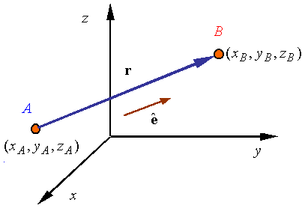
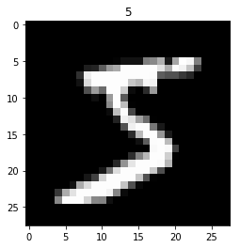
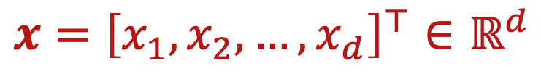
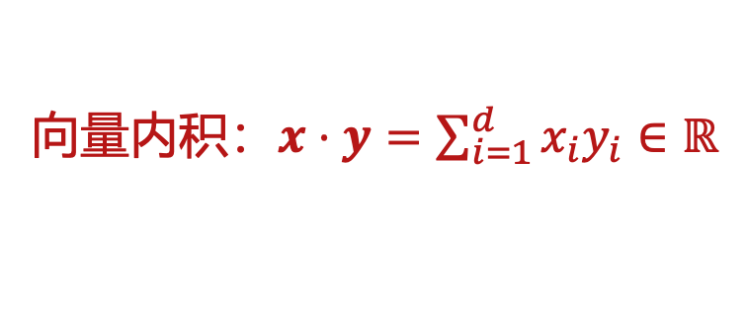
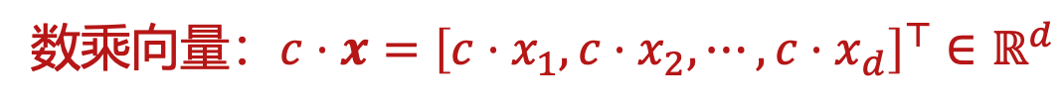
向量（vector）
定义：向量是一个有序数列，d 维向量可以表示为
$$x={\left[x_{1},x_{2},…,x_{d}\right]}^{⊤}∈ℝ^{d}$$
几何意义：向量可以表示空间中的一个样本点或方向
向量的基本运算：
向量加法：$x+y={\left[x_{1}+y_{1}, x_{2}+y_{2}, ⋯,x_{d}+y_{d}\right]}^{⊤}∈ℝ^{d}$
数乘向量：$c⋅x={\left[c⋅x_{1}, c⋅x_{2}, ⋯,c⋅x_{d}\right]}^{⊤}∈ℝ^{d}$
向量内积：$x⋅y=\sum_{i=1}^{d}{x_{i}y_{i}∈ℝ^{ }}$
一张 28x28 像素的图像可以展平看成一个 784 维的向量
图片来源：MNIST

Slide 5
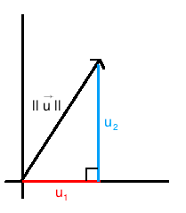
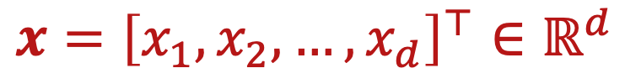
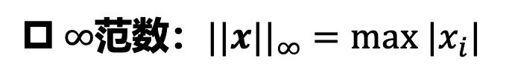
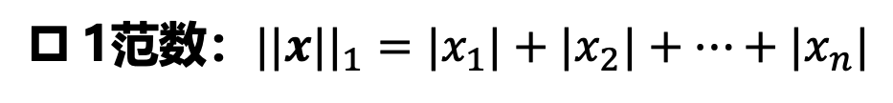
范数（norm）
$$x={\left[x_{1},x_{2},…,x_{d}\right]}^{⊤}∈ℝ^{d}$$
向量的 p 范数定义为：
$||x||_{p}={\left({|x}_{1}^{ }|^{p}+|x_{2}^{ }|^{p}+⋯+|x_{n}^{ }|^{p}\right)}^{1/p}$, $p≥1$
常用的范数举例：
Euclidean 范数（2范数）：$||x||_{2}=\sqrt{x_{1}^{2}+x_{2}^{2}+⋯+x_{n}^{2}}=\sqrt{x^{⊤}x}$
1范数：$||x||_{1}={|x}_{1}|+{|x}_{2}|+⋯+{|x}_{n}|$
$∞$范数：$||x||_{∞}=max {|x}_{i}|$
Euclidean Norm
图片来源：https://www.kaggle.com/code/paulrohan2020/euclidean-distance-and-normalizing-a-vector

Slide 6
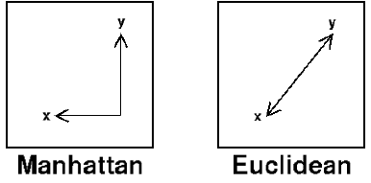



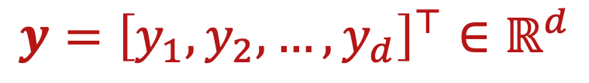

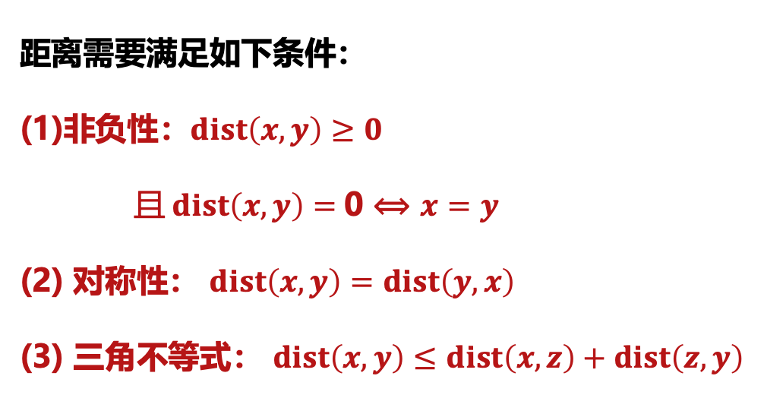
距离（distance）
$$x={\left[x_{1},x_{2},…,x_{d}\right]}^{⊤}∈ℝ^{d}$$
$$y={\left[y_{1},y_{2},…,y_{d}\right]}^{⊤}∈ℝ^{d}$$
向量 $x$ 到向量 $y$ 的距离定义为：
$$dist\left(x, y\right)=||x−y||_{p}$$
距离需要满足如下条件：
(1)非负性：$dist\left(x, y\right)≥0$
$且 dist\left(x, y\right)=$0 ⟺ $x=y$
(2) 对称性： $dist\left(x, y\right)=dist\left(y, x\right)$
(3) 三角不等式： $dist\left(x, y\right)≤dist\left(x, z\right)+dist\left(z, y\right)$
$$p=1$$
$$p=2$$
图片来源：http://www.improvedoutcomes.com/docs/WebSiteDocs/Clustering/Clustering_Parameters/Euclidean_and_Euclidean_Squared_Distance_Metrics.htm

Slide 7
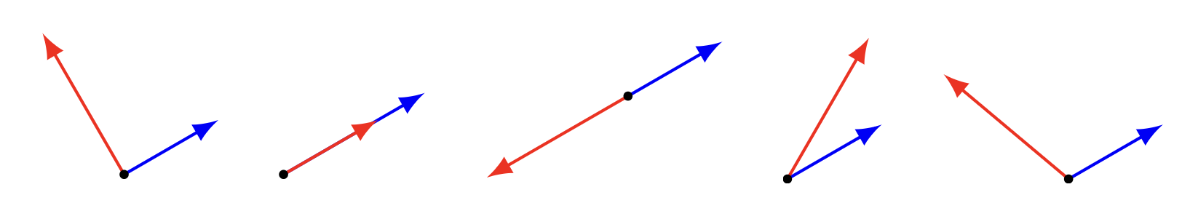
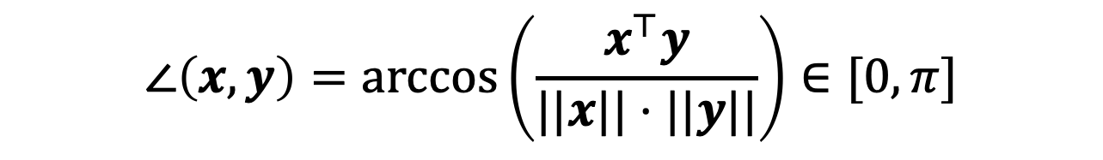

角度（angle）
$$x={\left[x_{1},x_{2},…,x_{d}\right]}^{⊤}∈ℝ^{d}$$
$$y={\left[y_{1},y_{2},…,y_{d}\right]}^{⊤}∈ℝ^{d}$$
向量 $x$ 与向量 $y$ 的角度定义为：
$$∠\left(x, y\right)=arccos\left(\frac{x^{⊤}y}{||x||⋅||y||}\right)∈[0, π]$$
向量 $x$ 与向量 $y$ 正交定义为： $∠\left(x, y\right)=\frac{π}{2} \overset{⇔}{ }{ x}^{⊤}y=0$
向量 $x$ 与向量 $y$ 共线定义为： $∠\left(x, y\right)=0 或 π$
图片来源：https://web.stanford.edu/~boyd/vmls/vmls-slides.pdf

Slide 8
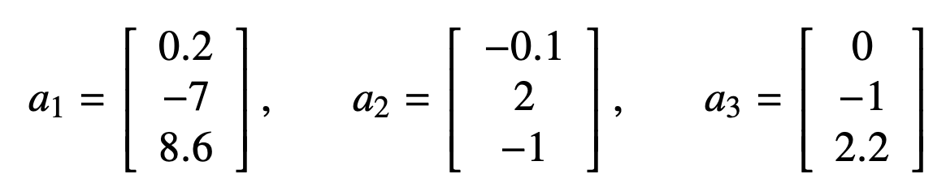
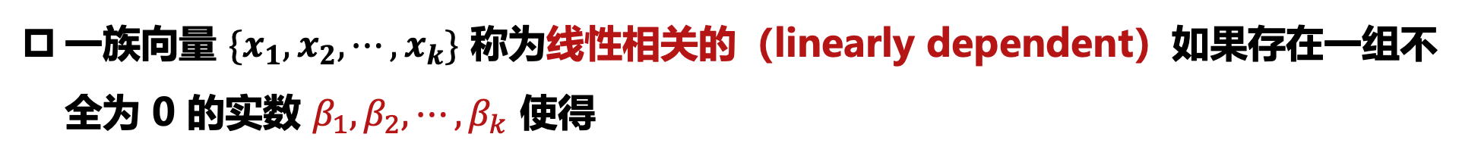
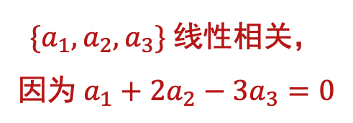
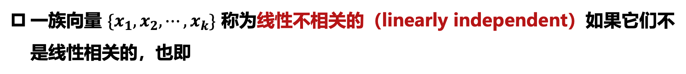
线性相关性（linear dependence）
一族向量 $\{x_{1}, x_{2},⋯, x_{k}\}$ 称为线性相关的（linearly dependent）如果存在一组不全为 0 的实数 $β_{1}, β_{2}, ⋯, β_{k}$ 使得
$$β_{1}x_{1}+β_{2}x_{2}+⋯+β_{k}x_{k}=0$$
一族向量 $\{x_{1}, x_{2},⋯, x_{k}\}$ 称为线性不相关的（linearly independent）如果它们不是线性相关的，也即
如果 $β_{1}x_{1}+β_{2}x_{2}+⋯+β_{k}x_{k}=0$ 成立，则必须有 $β_{1}=β_{2}=⋯=β_{k}=0$
例子
$$\{a_{1},a_{2},a_{3}\} 线性相关，$$
$$因为 a_{1}+2a_{2}−3a_{3}=0$$

Slide 9
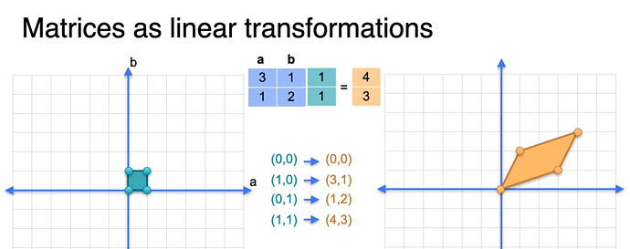
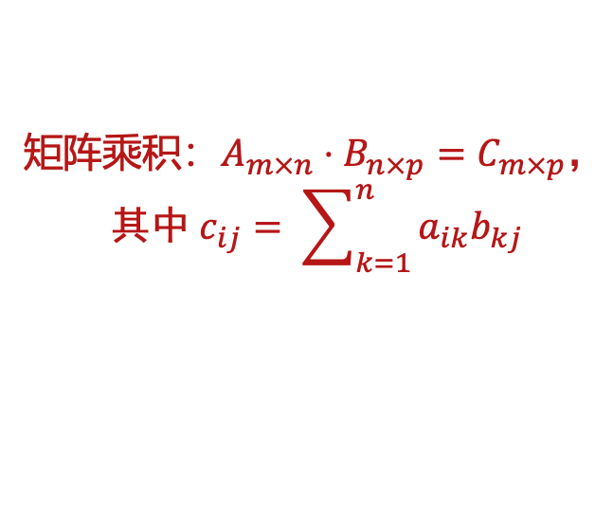

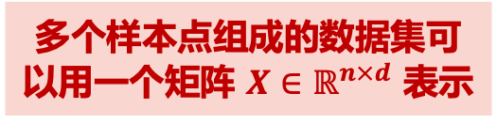

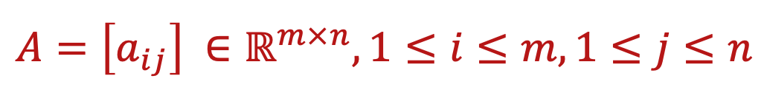
矩阵（matrix）
定义：矩阵是一个二维数组，可以表示为
$$A={\left[a_{ij}\right]}^{ }∈ℝ^{m×n}, 1≤i≤m, 1≤j≤n$$
几何意义：矩阵可以表示线性变换，也可以表示一个或多个样本点
矩阵的基本运算：
矩阵加法：$A+B={\left[a_{ij}+b_{ij}\right]}^{ }∈ℝ^{m×n}$
数乘矩阵：$c⋅A={\left[c⋅a_{ij}\right]}^{ }∈ℝ^{m×n}$
矩阵乘积：$A_{m×n}⋅B_{n×p}=C_{m×p}，$
$$其中 c_{ij}= \sum_{k=1}^{n}{a_{ik}b_{kj}}$$
多个样本点组成的数据集可以用一个矩阵 $X∈ℝ^{n×d}$ 表示
一张 28x28 像素的图像可以看成一个 28x28 的矩阵
图片来源：MNIST、https://community.deeplearning.ai/t/question-regarding-matrix-linear-transformation/623006

Slide 10
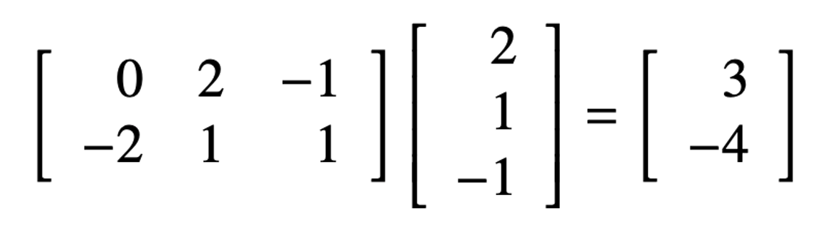
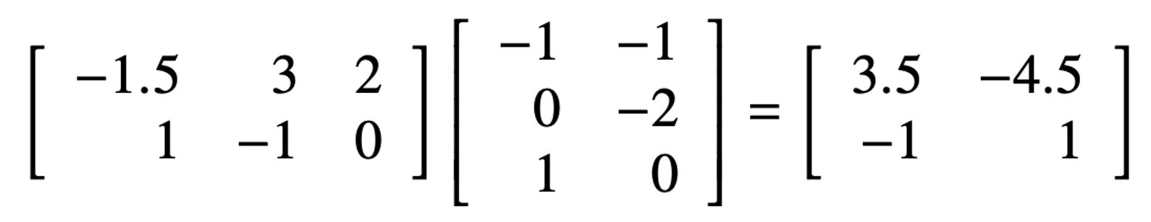




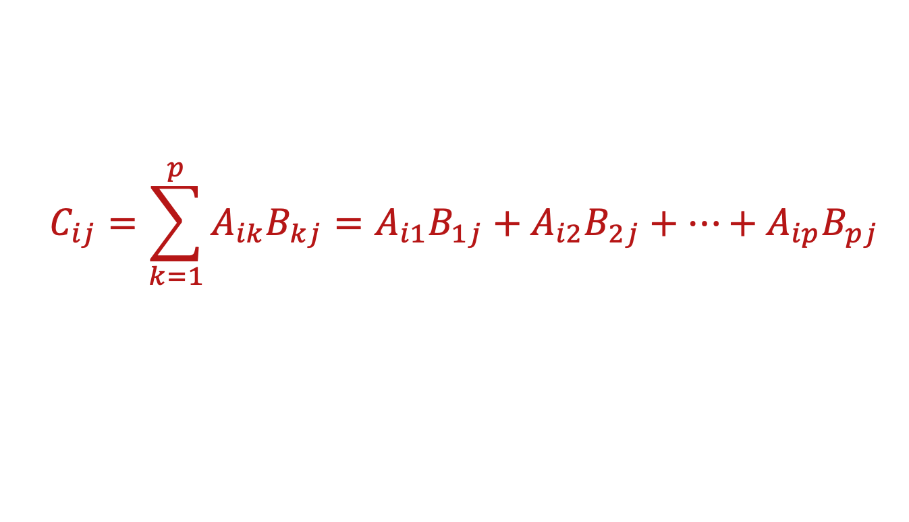
矩阵乘法(matrix multiplication)
矩阵向量乘法：$A∈ℝ^{m×n}, x∈ℝ^{n}$，记 $y:=Ax$，其中 $y$ 的第 $i$ 个分量计算为：
矩阵向量乘法例子
$$y_{i}=A_{i1}x_{1}+A_{i2}x_{2}+⋯+A_{in}x_{n}$$
矩阵矩阵乘法：$A∈ℝ^{m×p}, B∈ℝ^{p×n}$，记 $C:=AB∈ℝ^{m×n}$，其中 $C$ 的第 $i$ 行第 $j$ 列元素计算为：
$$C_{ij}=\sum_{k=1}^{p}{A_{ik}B_{kj}=A_{i1}B_{1j}+A_{i2}B_{2j}+⋯+A_{ip}B_{pj}}$$
矩阵矩阵乘法例子
结合律：$\left(AB\right)C=A(BC)$
分配律：$A\left(B+C\right)=AB+AC$
一般不满足交换律：$AB≠BA$

Slide 11
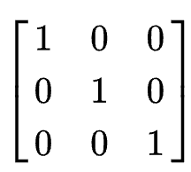
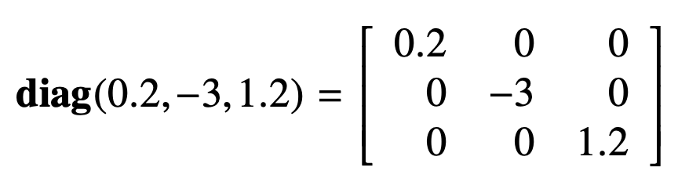
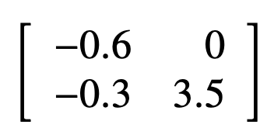
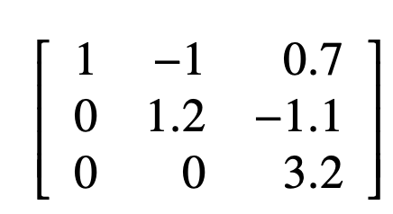
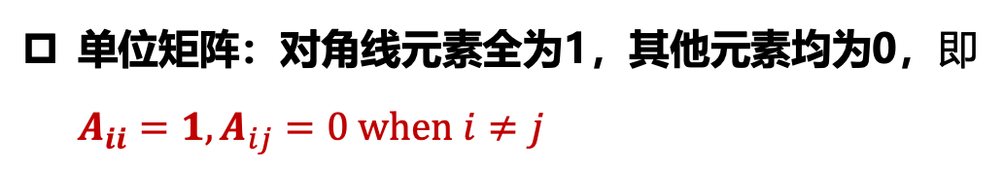
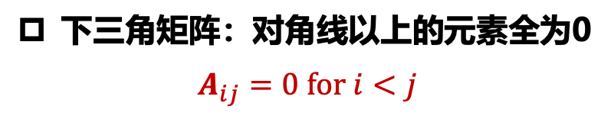
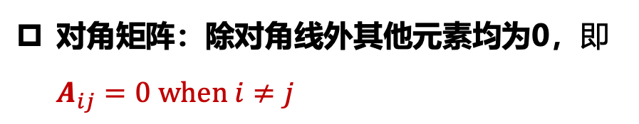
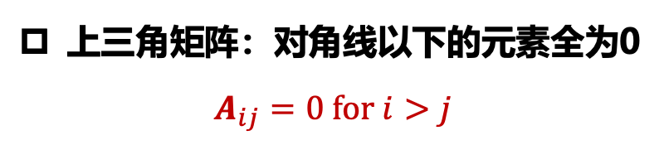
特殊的矩阵
单位矩阵：对角线元素全为1，其他元素均为0，即 ${A_{ii}=1, A}_{ij}=0 when i≠j$
对角矩阵：除对角线外其他元素均为0，即$A_{ij}=0 when i≠j$
下三角矩阵：对角线以上的元素全为0
$$A_{ij}=0 for i<j$$
上三角矩阵：对角线以下的元素全为0
$$A_{ij}=0 for i>j$$

Slide 12
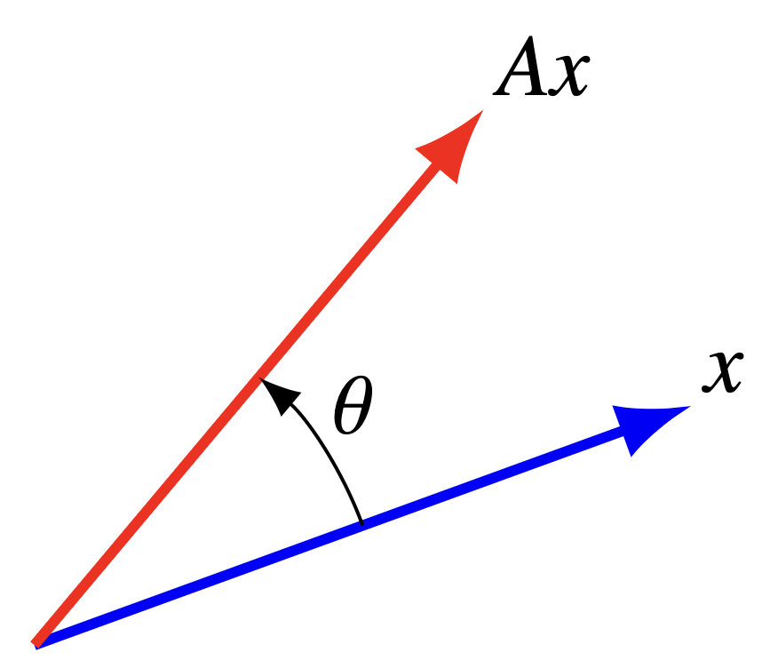
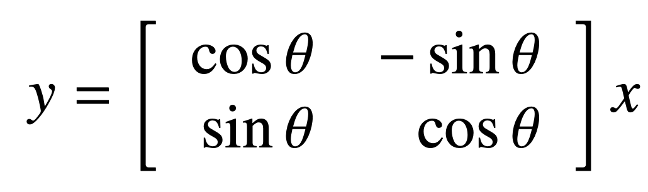
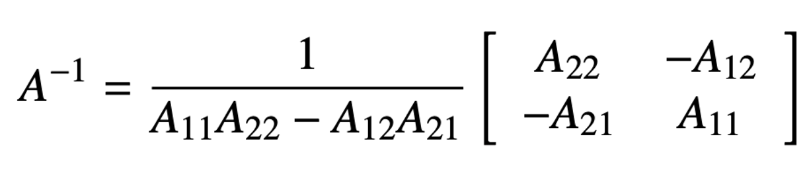

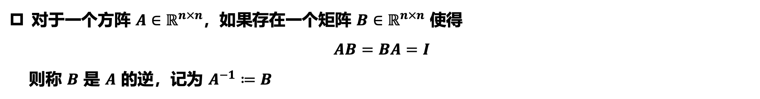
矩阵的逆 (inverse)
对于一个方阵 $A∈ℝ^{n×n}$，如果存在一个矩阵 $B∈ℝ^{n×n}$ 使得
$$AB=BA=I$$
则称 $B$ 是 $A$ 的逆，记为 $A^{−1}≔B$
单位矩阵的逆：$I^{−1}=I$
正交矩阵（定义为 $Q^{⊤}Q=QQ^{⊤}=I$）的逆：$Q^{−1}=Q^{⊤}$
正交矩阵例子
2x2 矩阵可逆当且仅当 $A_{11}A_{22}−A_{12}A_{21}≠0$，此时求逆公式为：

Slide 13
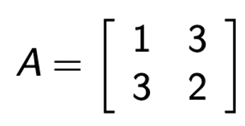
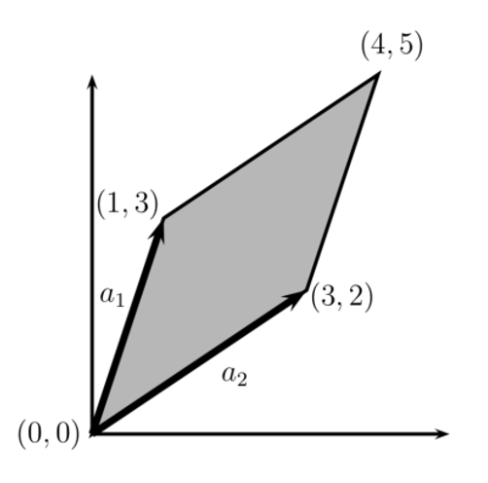
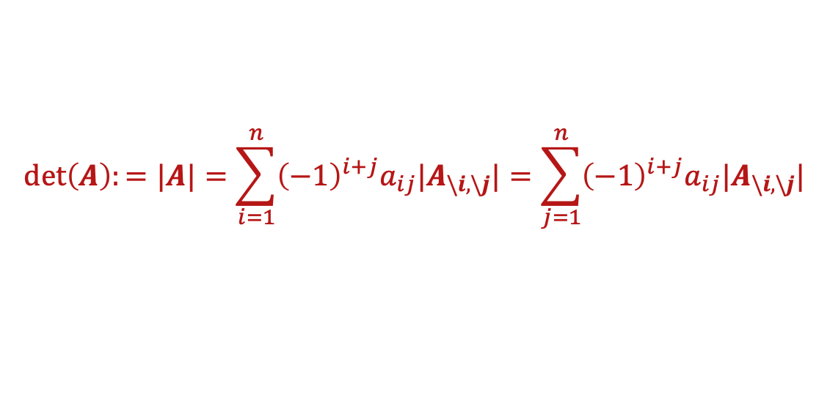
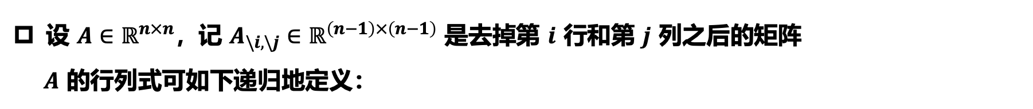

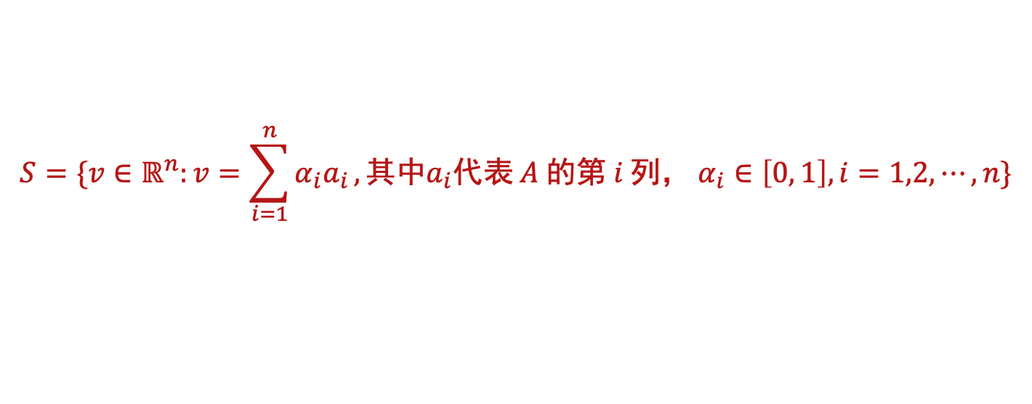
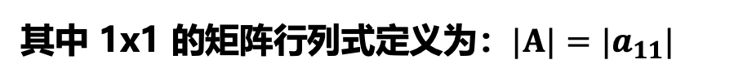
矩阵的行列式 (determinant)
设 $A∈ℝ^{n×n}$，记 $A_{\backslash i, \backslash j}∈ℝ^{\left(n−1\right)×\left(n−1\right)}$ 是去掉第 $i$ 行和第 $j$ 列之后的矩阵
$A$ 的行列式可如下递归地定义：
$$det\left(A\right):=|A|=\sum_{i=1}^{n}{{\left(−1\right)}^{i+j}a_{ij}|A_{\backslash i, \backslash j}|}=\sum_{j=1}^{n}{{\left(−1\right)}^{i+j}a_{ij}|A_{\backslash i, \backslash j}|}$$
其中 1x1 的矩阵行列式定义为：$|A|=|a_{11}|$
行列式的几何含义：有向面积或体积的概念在一般的欧几里得空间中的推广
$$S=\{v∈ℝ^{n}:v=\sum_{i=1}^{n}{α_{i}a_{i}}, 其中a_{i}代表 A 的第 i 列， α_{i}∈\left[0, 1\right], i=1,2, ⋯,n\}$$
$A$ 的行列式代表了集合 $S$ 的“体积”

Slide 14
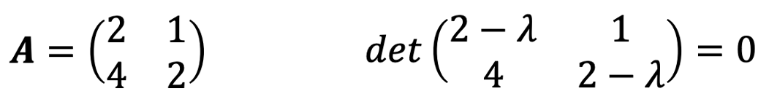

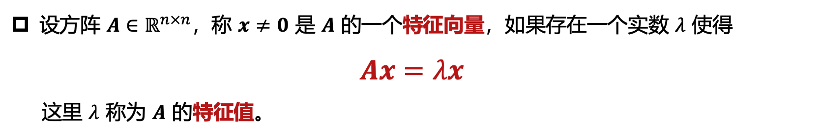

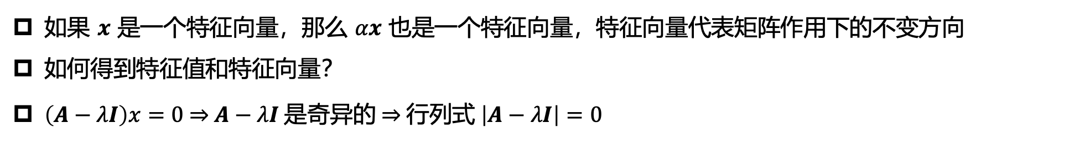


矩阵的特征值（eigenvalue）
设方阵 $A∈ℝ^{n×n}$，称 $x≠0$ 是 $A$ 的一个特征向量，如果存在一个实数 $λ$ 使得
$$Ax=λx$$
这里 $λ$ 称为 $A$ 的特征值。
如果 $x$ 是一个特征向量，那么 $αx$ 也是一个特征向量，特征向量代表矩阵作用下的不变方向
如何得到特征值和特征向量？
$\left(A−λI\right)x=0 \underset{⇒}{ } A−λI 是奇异的 \overset{⇒}{ } 行列式 \left|A−λI\right|=0$
例子
$$λ_{1}=4$$
$$λ_{2}=0$$
$$x_{1}={\left[1, 2\right]}^{⊤}$$
$$x_{2}={\left[−1, 2\right]}^{⊤}$$

Slide 15

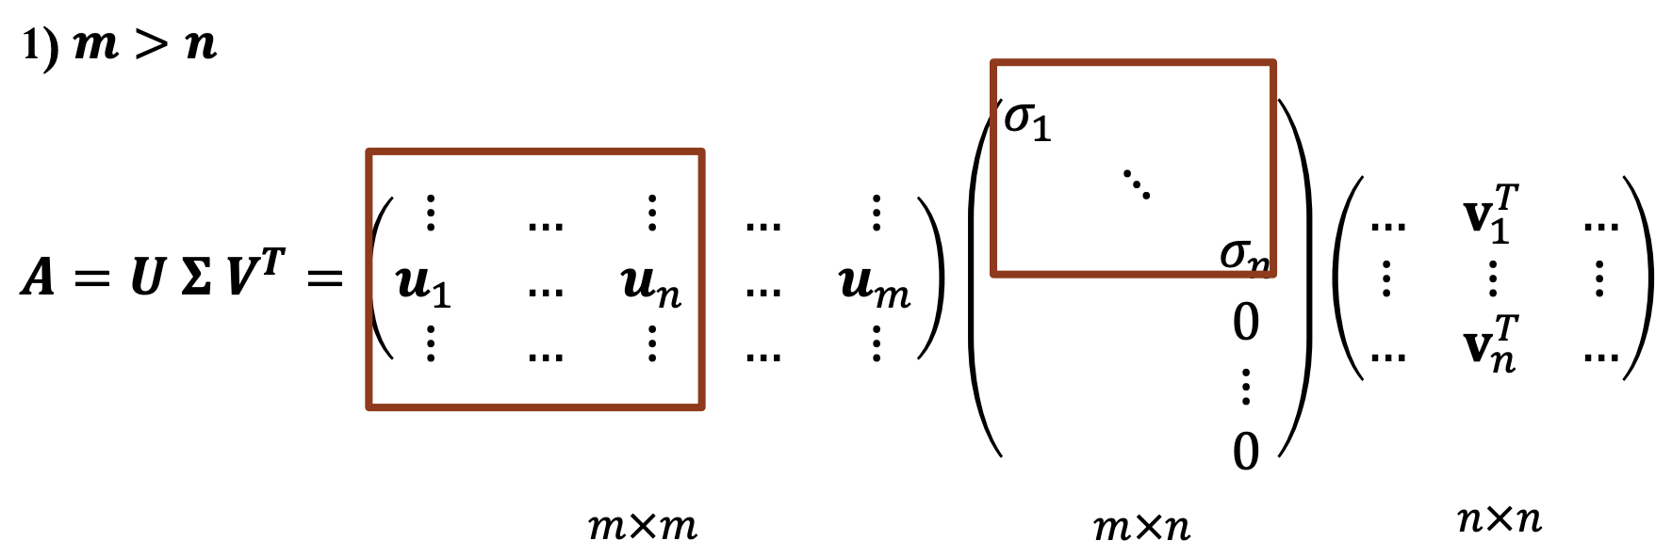

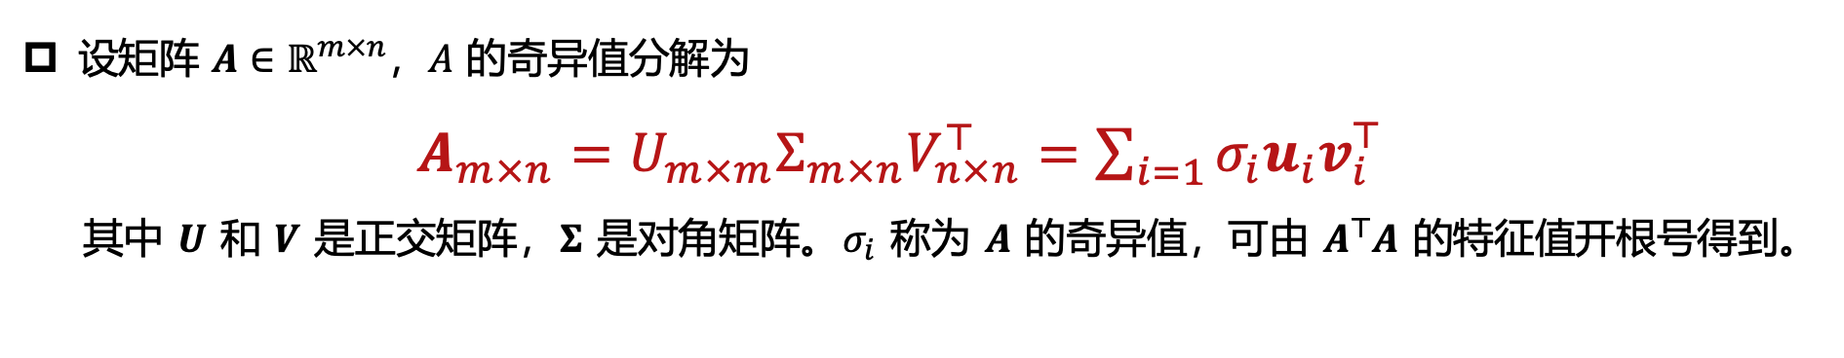
矩阵的奇异值分解（SVD）
设矩阵 $A∈ℝ^{m×n}$，$A$ 的奇异值分解为
$A_{m×n}=U_{m×m}Σ_{m×n}V_{n×n}^{⊤}=\sum_{i=1}{σ_{i}u_{i}v_{i}^{⊤}}$
其中 $U$ 和 $V$ 是正交矩阵，$Σ$ 是对角矩阵。$σ_{i}$ 称为 $A$ 的奇异值，可由 $A^{⊤}A$ 的特征值开根号得到。
$m>n$ 情况：
Reduced SVD: $A=U_{R}Σ_{R}V^{⊤}$, $U_{R}∈ℝ^{m×n}, Σ_{R}∈ℝ^{n×n}$

Slide 16
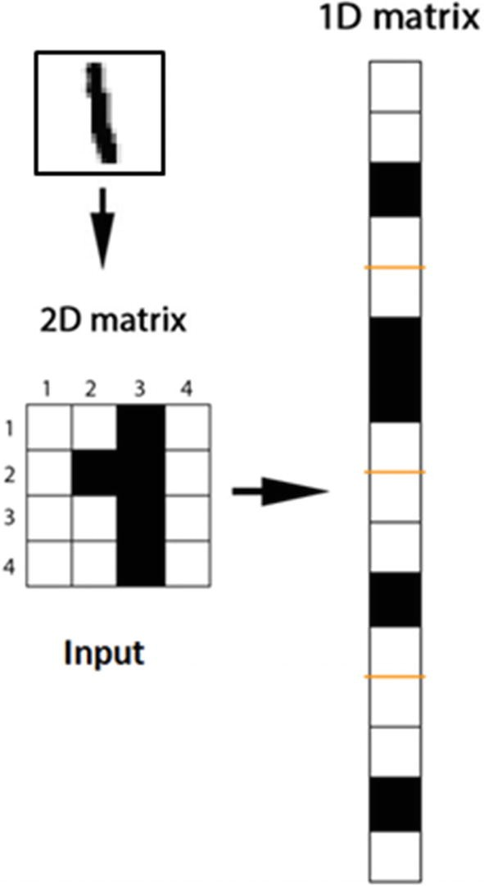
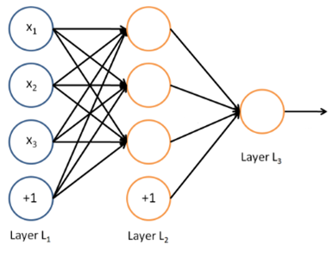





向量和矩阵在神经网络中的应用
图像处理：将一张 28×28 的灰度图像展平表示为一个 784 维的向量
神经网络中前向传播：输入向量 $x∈ℝ^{784}$ 通过权重矩阵 W 和偏置向量 b 计算输出
$y_{ }=σ(W_{ }x+{b)}_{ }$, $σ$ 是一个非线性函数，逐分量作用，例如
$$ReLU\left(x\right)=\left\{\begin{aligned}x, x>0 \\ 0, x≤0\end{aligned}\right.$$
$$y_{1}=σ(W_{1}x+b_{1})$$
展平
作为输入
$$y_{2}=σ(W_{2}y_{1}+b_{2})$$
$$x∈ℝ^{784}$$
图片来源：MNIST

Slide 17
目录
一、矩阵与向量基础
二、概率统计基础
三、优化算法基础
四、内容小结

Slide 18




概率分布
概率分布描述随机变量可能取值的概率
离散分布：如伯努利分布、二项分布
连续分布：如正态分布、均匀分布
数学期望：$𝔼\left[X\right]=\sum_{x}{x⋅P(X=x)}$ 或 $𝔼\left[X\right]=∫x⋅f\left(x\right) dx$
方差：$Var\left(X\right)=𝔼[{\left(X −E\left[X\right]\right)}^{2}]$
图像分类任务中，类别是离散的（如“猫”、“狗”、“鸟”等）
模型的输出是一个离散概率分布，表示每个类别的可能性
对于 K 个类别，概率分布可以表示为一个向量：$p=[p_{1}, p_{2},⋯,p_{K}]$, 其中 $p_{i}≥0$ 且 $\sum_{i=1}{p_{i}=1}$
图片来源：https://www.geeksforgeeks.org/probability-distribution/、https://cloud.tencent.com/developer/article/2200162

Slide 19



概率分布的建模
在图像分类任务中，深度学习模型的最后一层通常是一个全连接层，输出一个长度为 C 的向量 $z∈ℝ^{C}$, 这 C 个值没有限制，可以是正数、负数或零
为了将模型的输出转化为概率分布，常用的激活函数是 Softmax，定义为：
$$p_{i}=\frac{e^{z_{i}}}{\sum_{j=1}^{C}{e^{z_{j}}}}, i=1, 2, ⋯, C$$
Softmax 的结果 $p=[p_{1}, p_{2},⋯,p_{C}]$, 其中 $p_{i}≥0$ 且 $\sum_{i=1}{p_{i}=1}$ 是一个概率分布
思考：这种形式有什么好处？
最后一层输出
经过 softmax
输出概率分布
计算示例：

Slide 20


概率分布的建模
真实标签的概率分布
在训练分类模型的时候，真实标签通常也用概率分布表示
假设有 C 个类别，真实标签 y 是类别 c，则真实标签的概率分布 q 是一个 one-hot 向量：
$q=\left[q_{1}, q_{2},⋯,q_{C}\right]，$其中 $q_{c}=1$，其他 $q_{i}=0$
最后一层输出
经过 softmax
输出概率分布
真实概率分布

Slide 21


衡量两个概率分布的差异
为了训练模型，我们需要衡量预测概率分布 p 和真实概率分布 q 的差异。
KL 散度（Kullback-Leibler divergence）是衡量两个概率分布之间差异的重要工具。定义为：
$$D_{KL}(q|\left|p\right)=\sum_{i=1}^{C}{q_{i}⋅log\frac{q_{i}}{p_{i}}}=−\sum_{i}^{C}{q_{i}⋅log p_{i}}+\sum_{i}^{C}{q_{i}⋅log q_{i}}$$
KL 散度的意义在于：它衡量了模型预测分布 p 偏离真实分布 q 的程度。
后面这项 $\sum_{i}^{K}{q_{i}⋅log q_{i}}$ 代表真实分布 q 本身的负熵，与要学习的模型无关
分布 p
分布 q
思考：这是距离吗？
Generated by DALL-E

Slide 22


衡量两个概率分布的差异
KL 散度（Kullback-Leibler divergence）定义为：
$$D_{KL}(q|\left|p\right)=\sum_{i=1}^{C}{q_{i}⋅log\frac{q_{i}}{p_{i}}}=−\sum_{i}^{C}{q_{i}⋅log p_{i}}+\sum_{i}^{C}{q_{i}⋅log q_{i}}$$
前面这项有一个常用的名字交叉熵损失，定义为
$$CrossEntropy\left(q, p\right)=−\sum_{i}^{K}{q_{i}⋅log p_{i}}$$
对于 one-hot 标签，只有真实类别 c 对应的项 $−log p_{c}$ 不为 0，其他项都是 0，交叉熵简化为 $CrossEntropy\left(q, p\right)=−{log p}_{c}$
分布 p
分布 q
交叉熵损失的直观意义是：
如果模型预测的概率 $p_{c}$​ 越接近 1（正确类别的概率越高），损失越小；
反之，如果 $p_{c}$​ 越接近 0，损失越大。

Slide 23
目录
一、矩阵与向量基础
二、概率统计基础
三、优化算法基础
四、内容小结

Slide 24

损失函数
设 $f_{θ}\left(x\right) 是一个机器学习模型，S= \{{(x}_{i}, y_{i})\}_{i=1}^{n} 是采样的$数据集，常用损失函数如下:
$$L\left(θ\right)=\frac{1}{n}\sum_{i=1}^{n}{ℓ(f_{θ}\left(x_{i}\right), y_{i})}$$
对于回归任务，我们常用均方误差（mean square error，MSE）作为损失函数：
$$L\left(θ\right)=\frac{1}{n}\sum_{i=1}^{n}{ℓ(f_{θ}\left(x_{i}\right), y_{i})}=\frac{1}{n}\sum_{i=1}^{n}{{\left(f_{θ}\left(x_{i}\right)−y_{i}\right)}^{2}}$$
对于分类任务（学习一个概率分布），我们常用交叉熵（cross entropy）作为损失函数：
$$L\left(θ\right)=\frac{1}{n}\sum_{i=1}^{n}{ℓ(f_{θ}\left(x_{i}\right), y_{i})}=\frac{1}{n}\sum_{i=1}^{n}{CrossEntropy( y_{i},f_{θ}\left(x_{i}\right))}=−\frac{1}{n}\sum_{i=1}^{n}{\sum_{c=1}^{C}{y_{i, c}}log{({\left(f_{θ}\left(x_{i}\right)\right)}_{c}}_{ })}$$

Slide 25


损失函数
交叉熵（cross-entropy），常用于分类任务：

Slide 26


Softmax,困惑度（Perplexity）

Slide 27



梯度下降法（Gradient Descent, GD）
梯度下降法是最基本的优化算法。其以负梯度方向为搜索方向，以固定的步长（即学习率）来更新参数。具体算法为： $$g_{t}=∇_{θ}L\left(θ_{t−1}\right)$$
$$θ_{t}=θ_{t−1}−ηg_{t}$$
其中，$η$是学习率（learning rate，或叫步长，step size）。
思考：为什么选负梯度方向？

Slide 28


梯度下降法（Gradient Descent, GD）
线性化
$$L\left(θ\right)=R\left(θ_{0}\right)+∇L\left(θ_{0}\right)⋅(θ−θ_{0})$$
$$Δθ=θ−θ_{0}$$
两个向量内积，什么时候最小？
$$∇L\left(θ_{0}\right)⋅Δθ$$
方向相反！

Slide 29





梯度下降优化算法（Gradient Descent，GD）
优化的目标是最小化损失函数 L，通过调整模型参数 $θ$ 来实现
梯度下降的核心思想是沿着损失函数梯度的反方向更新参数，因为梯度的方向是损失函数值增长最快的方向，因此反方向是下降最快的方向
公式：
$$θ←θ −η⋅∇_{θ}L(θ)$$
其中：
θ是需要优化的参数（如权重参数 W​、b​ 等）
η>0 是学习率，控制每次更新的步长
$∇_{θ}L(θ)$是损失函数对参数 θ 的梯度
思考：要是样本太多，每次计算$L$需要很多时间，怎么办？
学习率大小对优化的影响
图片来源：https://easyai.tech/en/ai-definition/gradient-descent/、https://www.jeremyjordan.me/nn-learning-rate/

Slide 30



随机梯度下降(Stochastic Gradient Descent, SGD)
在现代深度学习任务中，采样的数据点 n 可能很大，例如数百万甚至数十亿
减少计算梯度开销：随机梯度下降（Stochastic Gradient Descent，SGD）在每次参数更新时只使用一个样本或随机取一个小批量样本（mini-batch）
设一个批量的损失函数为
$$L_{B}\left(θ\right)=\frac{1}{B}\sum_{i=1}^{B}{ℓ\left(f_{θ}\left(x_{i}\right), y_{i}\right)}$$
随机梯度下降：
$$θ←θ −η⋅∇_{θ}L_{B}(θ)$$
其中：
θ是需要优化的参数（如权重参数 W​、b​ 等）
η>0 是学习率，控制每次更新的步长
$∇_{θ}L_{B}(θ)$是一个批量的损失函数对参数 θ 的梯度
随机梯度下降相比梯度下降
图片来源：https://medium.com/nerd-for-tech/linear-regression-from-scratch-pt3-stochastic-gradient-descent-7def4378f729

Slide 31

带动量的梯度下降法
背景：
当目标函数的等高线呈现出狭长的椭圆形时，梯度下降法容易出现“之字形”的震荡行为
当损失景观中存在大量的局部最优或鞍点时，梯度下降法很容易陷入其中，难以逃离

Slide 32

带动量的梯度下降法
动量法：每次更新时，不仅考虑当前的梯度方向，还要继承之前更新的方向。
参数更新公式：
$$g_{t}=∇_{θ}R\left(θ_{t−1}\right)$$
$$m_{t}=μm_{t−1}+g_{t}$$
$$θ_{t}=θ_{t−1}−ηm_{t}$$
红色箭头为带动量的梯度方向，小球即使在局部最小值时也具有梯度，带动量的梯度下降法使得优化过程就有了一定的“惯性”，能够跨越狭长的山谷和局部最优点，朝着更优的方向前进

Slide 33

自适应优化方法
自适应优化算法：能够根据数据特征自动调整学习率的优化算法。
参数更新公式(Adagrad)：
$$g_{t}=∇_{θ}R\left(θ_{t−1}\right)$$
$$n_{t}=n_{t−1}+g_{t}^{2}$$
$$θ_{t}=θ_{t−1}−ηg_{t}/\sqrt{ε+n_{t}}$$
思考：有动量方法，有自适应学习率，下一步怎么弄？

Slide 34


Adam 优化算法
Adam（Adaptive Moment Estimation）是目前深度学习中最常用的优化算法之一，它结合了动量（Momentum）和自适应学习率调整（Adaptive Learning Rate）的思想，可以加速优化
$g_{t}=∇_{θ}L(θ_{t})$ 是当前梯度
$m_{t}$​ 是一阶动量（梯度的指数加权平均）, $v_{t}$ 是二阶动量（梯度平方的指数加权平均）
$β_{1}, β_{2}$​ 是超参数，通常取 $β_{1}$ = 0.9，$β_{2}$ = 0.999
带动量的优化算法可以逃离一些鞍点或局部极小
图片来源：https://stats.stackexchange.com/questions/308835/why-does-momentum-escape-from-a-saddle-point-in-this-famous-image

Slide 35


计算梯度：反向传播（链式法则）
假设一个三层神经网络（两个隐藏层）有以下结构：
输入层：特征维度为 $d$，输入为 $x∈ℝ^{d}$
第一隐藏层：有 $h_{1}$ 个神经元，激活函数为 $σ$，权重矩阵为 $W_{1}∈ℝ^{h_{1}×d}$
第二隐藏层：有 $h_{2}$ 个神经元，激活函数为 $σ$，权重矩阵为 $W_{2}∈ℝ^{h_{2}×h_{1}}$
输出层：有 $d′$ 个神经元，无激活函数，权重矩阵为 $W_{3}∈ℝ^{d^{′}×h_{2}}$
第一隐藏层的输出：
$$z_{1}=W_{1}x∈ℝ^{h_{1}}, a_{1}=σ(z_{1})∈ℝ^{h_{1}}$$
第二隐藏层的输出：
$$z_{2}=W_{2}a_{1}∈ℝ^{h_{2}}, a_{2}=σ(z_{2})∈ℝ^{h_{2}}$$
输出层的输出：
$${\hat{y}=z}_{3}=W_{3}a_{2}∈ℝ^{d^{′}}$$
为了简单，考虑如下损失函数：
$$L=\frac{1}{2}|\hat{|y}−y||_{2}^{2}$$
前向传播信息流：
$$x→W_{1}→σ→W_{2}→σ→W_{3}→\hat{y}$$

Slide 36

计算梯度：反向传播（链式法则）
输出层的梯度计算：
损失函数对输出层的输出 $z_{3}$ 的梯度，$z_{3}∈ℝ^{d^{′}}$：
$$\frac{∂L}{∂z_{3}}=\hat{y}−y∈ℝ^{d^{′}}$$
损失函数对 $W_{3}$ 的梯度（链式法则），$W_{3}∈ℝ^{d^{′}×h_{2}}$：
$$\frac{∂L}{∂W_{3}}=\frac{∂L}{∂z_{3}}\frac{∂z_{3}}{∂W_{3}}=\left(\hat{y}−y\right)a_{2}^{⊤}∈ℝ^{d^{′}×h_{2}}$$
损失函数对 ${a_{2}}_{ }$的梯度，$a_{2}∈ℝ^{h_{2}}$：
$$\frac{∂L}{∂a_{2}}=\frac{∂L}{∂z_{3}}\frac{∂z_{3}}{∂a_{2}}=W_{3}^{⊤}\left(\hat{y}−y\right)∈ℝ^{h_{2}}$$
计算过程需要检查维数是否一致

Slide 37

计算梯度：反向传播（链式法则）
第二隐藏层的梯度计算:
损失函数对 ${z_{2}}_{ }$的梯度，$z_{2}∈ℝ^{h_{2}}$：
$$\frac{∂L}{∂z_{2}}=\frac{∂L}{∂a_{2}}\frac{∂a_{2}}{∂z_{2}}=W_{3}^{⊤}\left(\hat{y}−y\right)⊙σ′(z_{2})∈ℝ^{h_{2}}$$
其中 $⊙$ 表示两个对象逐元素相乘
损失函数对 ${W_{2}}_{ }$的梯度，$W_{2}∈ℝ^{h_{2}×h_{1}}$：
$$\frac{∂L}{∂W_{2}}=\frac{∂L}{∂z_{2}}\frac{∂z_{2}}{∂W_{2}}={[W}_{3}^{⊤}\left(\hat{y}−y\right)⊙σ^{′}\left(z_{2}\right){]a}_{1}^{⊤}∈ℝ^{h_{2}×h_{1}}$$
损失函数对 ${a_{1}}_{ }$的梯度，$a_{2}∈ℝ^{h_{1}}$：
$$\frac{∂L}{∂a_{1}}=\frac{∂L}{∂z_{2}}\frac{∂z_{2}}{∂a_{1}}=W_{2}^{⊤}{[W}_{3}^{⊤}\left(\hat{y}−y\right)⊙σ^{′}\left(z_{2}\right)]∈ℝ^{h_{1}}$$

Slide 38


反向传播（链式法则）
第一隐藏层的梯度计算:
损失函数对 ${z_{1}}_{ }$的梯度，$z_{1}∈ℝ^{h_{1}}$：
$$\frac{∂L}{∂z_{1}}=\frac{∂L}{∂a_{1}}\frac{∂a_{1}}{∂z_{1}}={[W}_{2}^{⊤}{[W}_{3}^{⊤}\left(\hat{y}−y\right)⊙σ^{′}\left(z_{2}\right)]]⊙σ^{′}\left(z_{1}\right)∈ℝ^{h_{1}}$$
其中 $⊙$ 表示两个对象逐元素相乘
损失函数对 ${W_{1}}_{ }$的梯度，$W_{1}∈ℝ^{h_{1}×d}$：
$$\frac{∂L}{∂W_{1}}=\frac{∂L}{∂z_{1}}\frac{∂z_{1}}{∂W_{1}}={[[W}_{2}^{⊤}{[W}_{3}^{⊤}\left(\hat{y}−y\right)⊙σ^{′}\left(z_{2}\right)]]⊙σ^{′}\left(z_{1}\right){]x}_{ }^{⊤} ∈ℝ^{h_{1}×d}$$
反向传播信息流：
$$\hat{y}→W_{3}→σ→W_{2}→σ→x$$

Slide 39

反向传播（链式法则）
一般地，对任意 L 层的全连接网络，记
$$f_{θ}^{[l]}=σ(W^{\left[l\right]}f_{θ}^{\left[l−1\right]}+b^{[l]})$$
$$z_{θ}^{[l]}=∇_{f^{[l]}}L$$
$$g_{θ}^{[l]}=σ′(W^{\left[l\right]}f_{θ}^{\left[l−1\right]}+b^{[l]})$$
那么反向传播过程可以按如下公式递推：
$$z_{θ}^{[L]}=∇_{f^{[L]}}L$$
$$z_{θ}^{[l]}={{(W}^{\left[l+1\right]})}^{⊤}\left(z_{θ}^{\left[l+1\right]}⊙g_{θ}^{\left[l+1\right]}\right), 1≤l≤L−1$$
$$∇_{W^{[l]}}L=\left(z_{θ}^{\left[l\right]}⊙g_{θ}^{\left[l\right]}\right){\left(f_{θ}^{[l−1]}\right)}^{⊤}, 1≤l≤L$$
$$∇_{b^{[l]}}L=\left(z_{θ}^{\left[l\right]}⊙g_{θ}^{\left[l\right]}\right), 1≤l≤L$$

Slide 40
内容小结
1. 深度学习的基本操作对象是矩阵和向量：
一张 28x28 像素的图像可以展平看成一个 784 维的向量，或28x28 的矩阵
权重矩阵可以表示线性变换，作用之后通常叠加非线性激活函数
2. 概率统计：
Softmax 激活函数可以将模型的输出转化为概率分布
交叉熵和 KL 散度可以衡量两个概率分布的差异，从而构建损失函数
3. 优化算法基础：
梯度下降及其衍生算法可以优化损失函数
通过链式法则可以反向传播求出各层参数的梯度

Slide 41

作业
1. 设如下两个向量：$u={\left[1, −2, 2\right]}^{⊤}, v={\left[3, 0, −1\right]}^{⊤}。$
计算 $|{\left|u|\right|}_{2}, ||u||_{1}, ||v||_{2}$
深度学习中经常使用正则项，请解释使用 $||w||_{2}$ 和 $||w||_{1}$ 正则化对模型学到的解有什么影响
计算 $u$ 和 $v$ 的夹角，并解释“特征之间正交”在深度神经网络中的意义
2. 图像可以表示为矩阵，每个元素表示像素值。假设一幅 3×3 的灰度图像矩阵为
$$X= \left[\begin{matrix}100 & 150 & 200 \\ 50 & 75 & 125 \\ 0 & 25 & 50\end{matrix}\right]$$
将该图像拉长为一个 9 维的向量 $v$，并左乘一个反对角矩阵（即从左下角到右上角的元素为1，其他元素全为零的矩阵），再 reshape 回 3x3 的图像
3. 考虑矩阵 $M=\left[\begin{matrix}3 & 0 \\ 4 & 0\end{matrix}\right]$
计算 $M^{⊤}M$ 并计算其特征值和特征值向量
写出 $M$ 的 SVD 分解形式
利用奇异值分解给出矩阵 $M$ 的秩 1 近似，并计算近似误差
4. 编程：使用 Python 读取一张 MNIST 手写数字图像，对图像矩阵做 SVD 分解并保留前 5，10， 20个奇异值，显示压缩后的图像

Slide 42

作业
5. 假设两个离散分布 p 和 q 定义在三个类别上：
$$p=\left[0.1, 0.4, 0.5\right], q=[0.2, 0.3, 0.5]$$
分别计算 KL 散度 $D_{KL}(q|\left|p\right)$ 和 $D_{KL}(p|\left|q\right)$, 以及 $CrossEntropy\left(q, p\right)，CrossEntropy\left(p, q\right)$
6. 设 $p=[p_{1}, p_{2}, ⋯, p_{n}]$ 是定义在有限集合上的概率分布，熵的定义为 $H\left(p\right)=−\sum_{i}{p_{i}\log\left(p_{i}\right)}$, 请给出使得熵最大的分布，并证明你 的结果
7. 设 $p$ 和 $q$ 是两个离散概率分布，KL 散度 $D_{KL}(p|\left|q\right)$ 总是非负的吗？如果是，请证明，如果不是，请给出反例
8. 考虑如下的二元优化问题：$L\left(w_{1}, w_{2}\right)={\left(w_{1}−1\right)}^{2}+{\left(w_{2}+3\right)}^{2}$
计算梯度 $∇L(w_{1}, w_{2})$
用初始点 $(0, 0)$ 学习率 $η=0.1$ 执行 5 次梯度下降算法，记录每一步的结果
用初始点 $(0, 0)$ 学习率 $η=0.1$ 执行 5 次 Adam 算法，记录每一步的结果
9. 对一个两层神经网络 $f_{θ}\left(x\right):=\hat{y}=W_{2}ReLU\left(W_{1}x\right)，$采样一个数据 $x={\left[1, 1\right]}^{⊤}, y={\left[0.8, 0.2\right]}^{⊤}$, 考虑均方误 差损失函数 $L=\frac{1}{2}{\left|\left|y−\hat{y}\right|\right|}_{2}^{2}$。计算损失函数 L 关于参数 $W_{1}, W_{2}$ 在如下点处的梯度：
$$W_{1}=\left[\begin{matrix}0.1 & 0.2 \\ 0.3 & 0.4\end{matrix}\right], { W}_{2}=\left[\begin{matrix}1 & 2 \\ 3 & 4\end{matrix}\right], 其中 ReLU\left(x\right)=\left\{\begin{aligned}x, x>0 \\ 0, x≤0\end{aligned}\right.$$

